Slide 1
基于Kaggle数据集的
数据分析
paddle_paddle
Thanks for the support from team paddle_paddle.

Slide 2
01.项目简介
02.计划及执行情况
CONTENTS
03.难点及应对措施
04.测试及系统演示
05.其他

Slide 3
01
项目简介-项目目标
根据Kaggle比赛Crowdflower Search Results Relevance的数据集训练模型，使得模型能对用户输入的关键字和搜索引擎搜索结果的相关度进行评估。
ID | Query | Product Title | Product Description | Relevance
1 | wall clocks | Lorell Controlled Wall Clock | Lorell Round Profile… | 3
2 | coffee maker | DCC Coffeemaker | The Cuisinart 14-Cup… | 4
3 | silver necklace | Fremada Silver Necklace | Crafted with sterling… | 1
搭建和训练模型
预测搜索关键词和搜索结果的相关度（整数，范围1至4，越高越相关）
文本四分类

Slide 4
01
项目简介-模型性能衡量
度量指标：Kappa系数
（基于混淆矩阵计算而来，用于衡量分类精度）
直观体验：搜索展示系统

Slide 5
02
计划及执行情况-后端
STEP3
模型搭建、训练
与评估
Linear Regression
Ridge Regression
SVR
柴增豪，何钺
STEP1
数据预处理
代雨洁
1
2
3
4
STEP2
生成预测结果
柴增豪
特征工程
代雨洁
何钺

Slide 6





02
计划及执行情况-前端
负责人：张洛汐
2.选择
3.查询
4.返回相关度
结果
关键词
前端
资料库
5.相关度
从高到低
排序
1.评估测试集中
关键词与产品
的相关度
搜索结果
模型

Slide 7
02
计划及执行情况
前端负责人：张洛汐
任务类别 | 任务说明 | 时间安排 | 完成情况
搜索概览页 | 搜索概览页的布局设计及开发及UI触发事件等 | 9.1-9.5 | 已完成
详情页 | 详情页的布局设计及开发以及UI触发事件等 | 9.1-9.5 | 已完成
界面跳转 | 两个页面间的数据传输和使用 | 9.6 | 已完成
模块间数据传输 | 不同文件间变量和函数的引用 | 9.7 | 已完成
前端完善和修改 | 主要依赖测试结果的前端bug修改 | 9.7-9.9 | 已完成
用户手册 | 参与撰写用户手册 | 9.10-9.11 | 已完成

Slide 8
02
计划及执行情况
文档负责人：代雨洁
任务类别 | 任务说明 | 时间安排 | 完成情况
需求文档 | 撰写、汇总需求文档 | 8.26 | 已完成
概要设计文档 | 撰写、汇总概要设计文档 | 8.27-8.28 | 已完成
详细设计文档 | 撰写、汇总详细设计文档 | 8.29-8.31 | 已完成
数据清洗 | 将原始数据进行去html标签、同义词替换等 | 9.1-9.3 | 已完成
特征工程 | 19个特征的提取 | 9.3-9.7 | 已完成
测试文档 | 汇总测试方案、测试用例 | 9.3-9.11 | 已完成
用户手册 | 撰写、汇总用户手册 | 9.10-9.11 | 已完成

Slide 9
02
计划及执行情况
后端负责人：柴增豪
任务类别 | 任务说明 | 时间安排 | 完成情况
模型建立 | 初步建立起各个机器学习模型 | 9.1-9.4 | 已完成
与前端的数据连接 | 建立与前端的数据接口 | 9.2-9.4 | 已完成
模型调参 | 利用Hyperopt工具进行模型参数的调整 | 9.5-9.9 | 已完成
用户手册 | 参与撰写用户手册 | 9.10-9.11 | 已完成

Slide 10
02
计划及执行情况
测试负责人：周彬韬
任务类别 | 任务说明 | 时间安排 | 完成情况
前端测试 | 选择搜索词后是否能得出搜索结果 | 9.3-9.5 | 已完成
前端测试 | 搜索结果详情页信息是否显示正常、完整等 | 9.3-9.5 | 已完成
前端测试 | 页面布局，弹出顺序等其他功能是否正常 | 9.5-9.8 | 已完成
后台测试 | 数据导入模块是否正常工作 | 9.3-9.5 | 已完成
后台测试 | 测试模型参数数值是否设置合理 | 9.5-9.9 | 已完成
后台测试 | 测试模型性能Kappa系数是否达标 | 9.9-9.10 | 已完成
平台功能测试 | 检查平台功能的完整性是否正常 | 9.8-9.11 | 已完成

Slide 11
02
计划及执行情况
项目经理：何钺
任务类别 | 任务说明 | 时间安排 | 完成情况
特征工程 | TF-IDF, ngram等35个原始特征 | 9.3-9.6 | 已完成
特征工程 | word2vec ,距离等21个交叉特征 | 9.7-9.9 | 已完成
模型搭建 | SVR的搭建 | 9.3-9.6 | 已完成
用户手册 | 参与撰写用户手册 | 9.10-9.11 | 已完成
团队项目管理 | GitHub | 8.29-9.11 | 已完成
团队项目管理 | 组员的分工与协调 | 8.26-9.12 | 正在进行

Slide 12
03
难点及应对措施
1
数据未经清洗
文本中包含HTML标签、拼写错误等。
去除HTML标签
小写转换
1
2
<head> </head>
<body> </body>
Child -> child
Yes -> yes
错词纠正
同义词替换
3
4
refrigrator -> refrigerator
extenal -> external
child, kid -> kid
bicycle, bike -> bike
词干提取
去除停用词
5
6
drove, driving -> drive
a,the,on

Slide 13
03
难点及应对措施
2
特征不够，模型性能不足
在3个原始特征的基础上构建了共 84 个特征
1
基于计数.比例的特征
2
基于TF-IDF的特征
n-gram分词后的个数
query出现在title中的单词个数
description是否缺失
原始TF-IDF特征
交叉TF-IDF特征
基于词向量的特征
基于距离的特征
3
4
谷歌预训练Word2Vec模型
压缩距离（LZMA）
编辑距离（Edit Distance）
基于词向量的余弦相似度
Jaccard系数
Dice距离

Slide 14
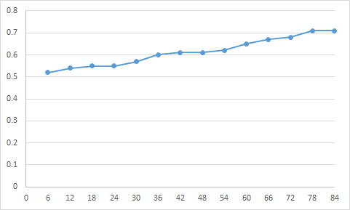
03
难点及应对措施
模型（SVR）Kappa系数与特征数量关系折线图
Kappa系数
特征数量/个

Slide 15
03
难点及应对措施
高维数据，稀疏矩阵
3
TF-IDF生成的矩阵大小为 32k * 870k，但其中的非0数值仅有约1k * 5k个
采用稀疏矩阵的储存方式 csr_matrix
采用SVD，t-SNE进行降维
对高维的数据采用线性模型，节约时间

Slide 16
02
难点及应对措施
确定模型参数
4
不同的模型具有不同的参数，采用不用的参数有时对性能影响巨大
对每个模型确定参数空间
使用Hyperopt对模型参数进行选择

Slide 17
测试及系统演示
04
PART Four

Slide 18
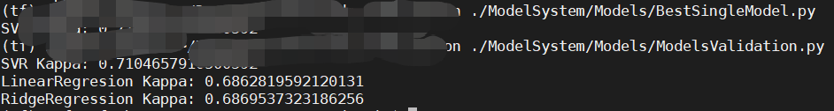
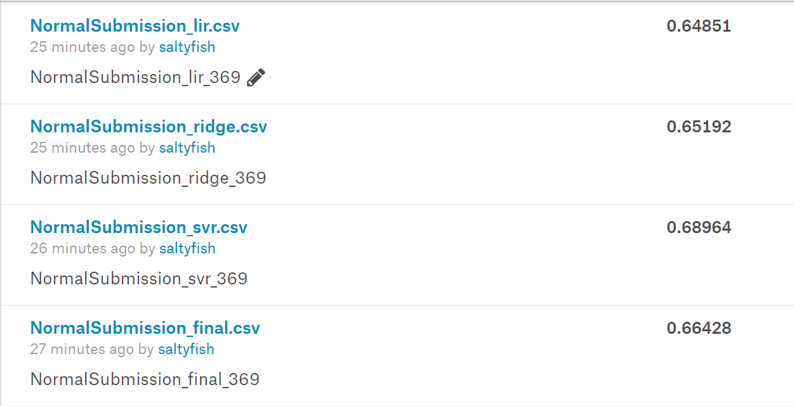
04
测试及系统演示
后端-模型性能测试
1
各个模型在验证集上的Kappa系数大于0.65，在测试集上的Kappa系数大于0.60
Rank: 72/1263 Kappa: 0.689/0.720/1.000

Slide 19
04
测试及系统演示
前端测试与展示
2

Slide 20
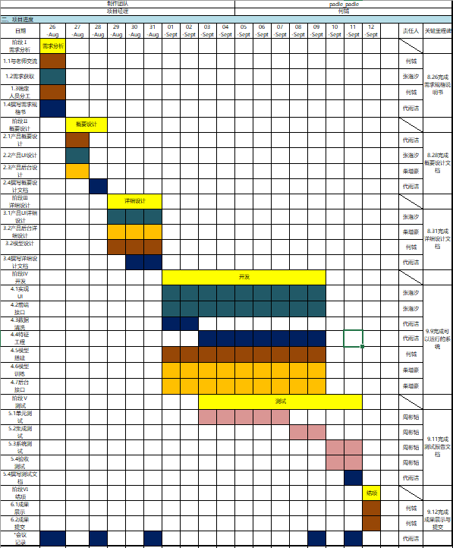
05
其他-项目管理工具
项目进度管理-甘特图

Slide 21
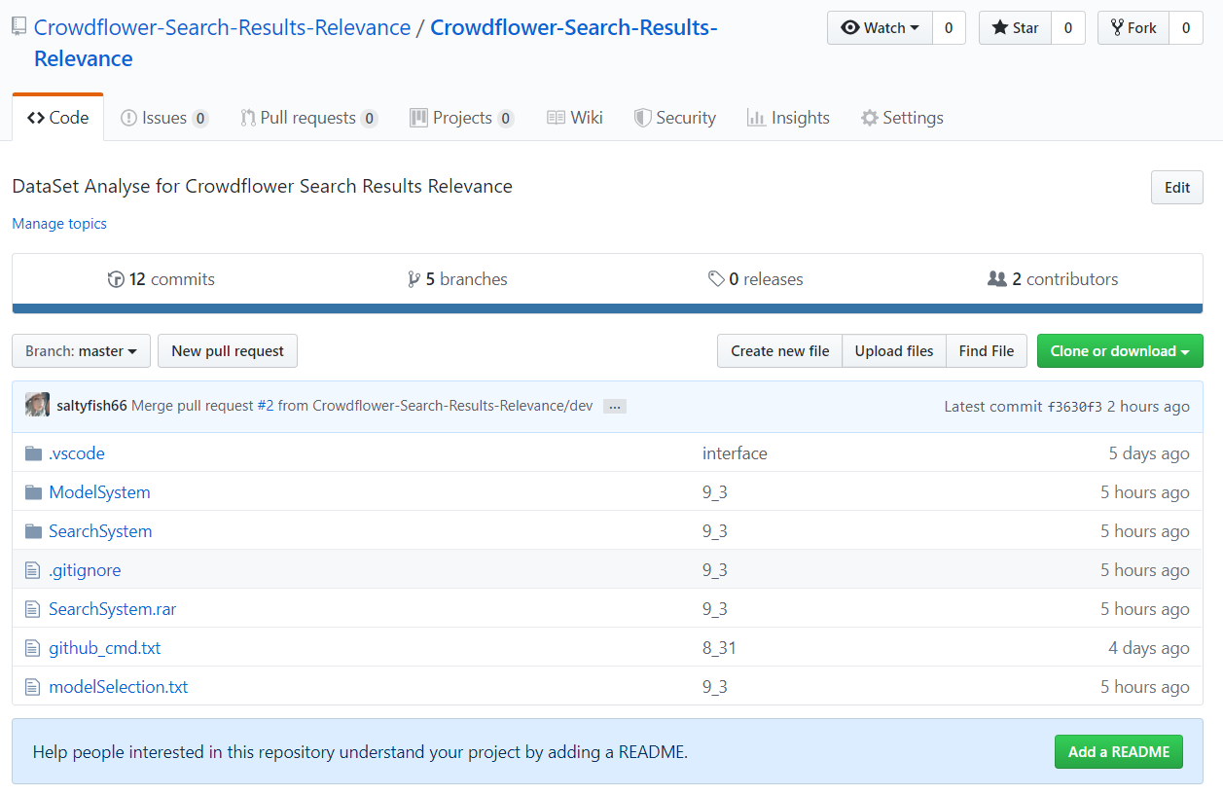
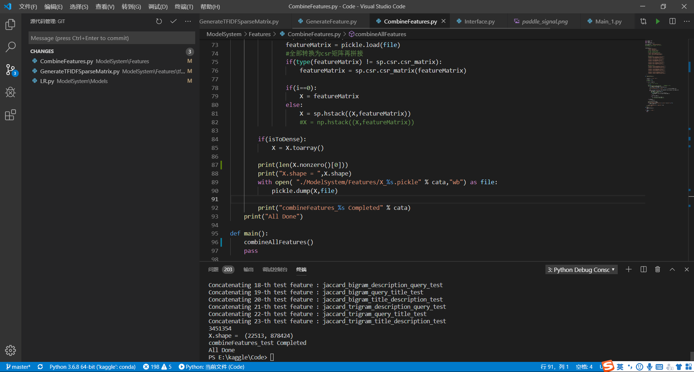
05
其他-项目管理工具
GitHub + VSCode源代码管理

Slide 22
05
其他-开发模型
1
开发模型-后端
增量模型
不断加入新的
机器学习算法子模块/特征
特征/算法模型

Slide 23
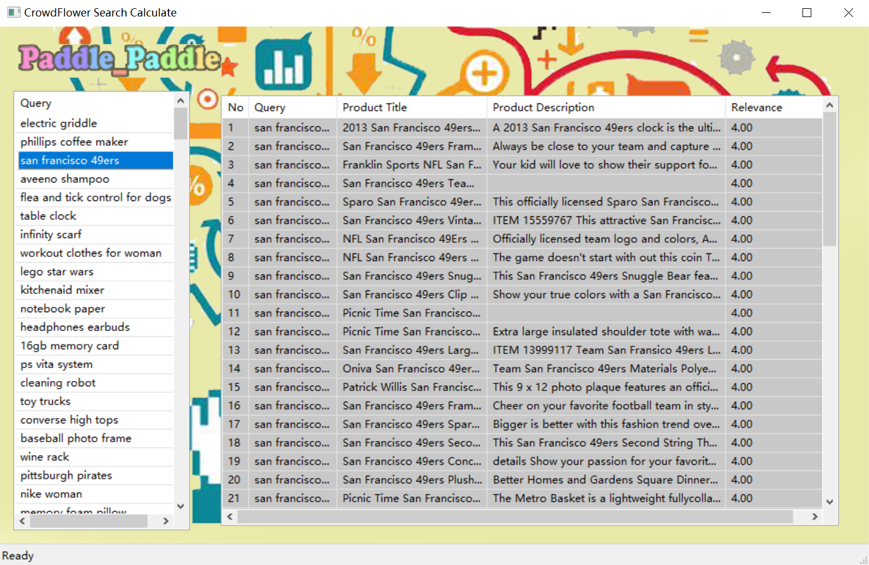
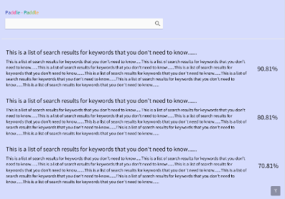
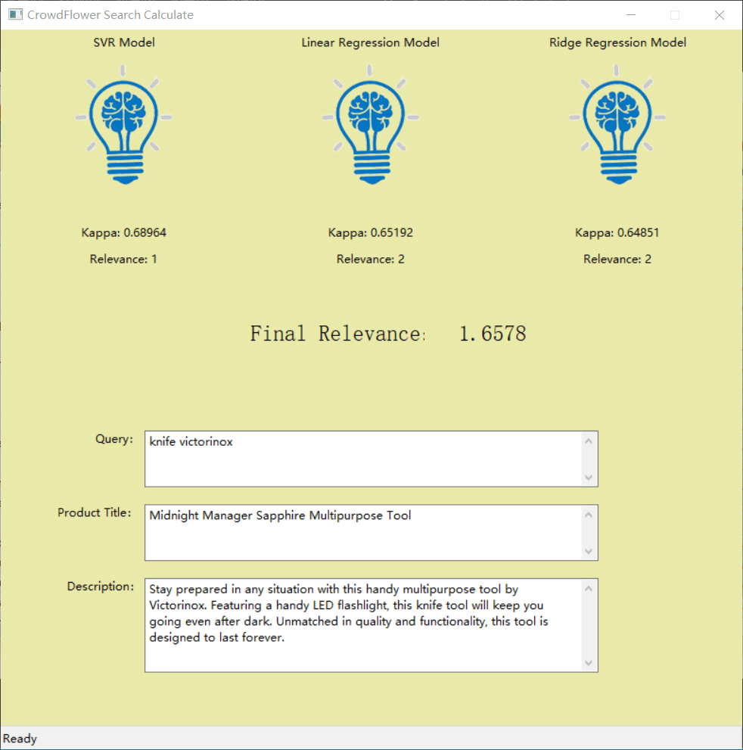
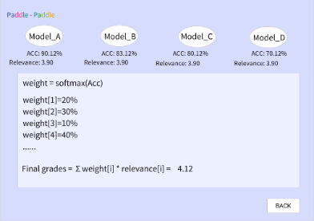
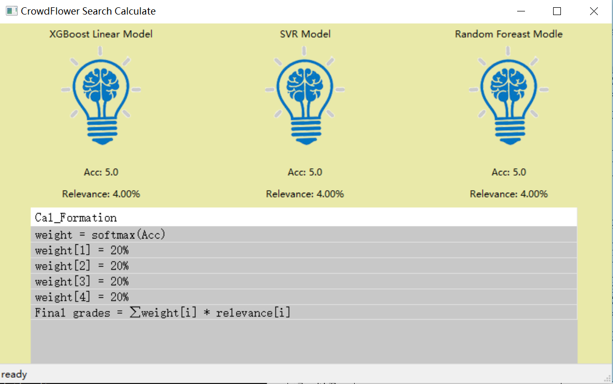
05
其他-开发模型
2
开发模型-前端
快速原型
V1.0
V1.1
V1.2

Slide 24
05
其他-经济决策工具
使用EXCEL记录预算
阶段 | 人力 | 财务科目 | 时间（天） | 成本（万）/天 | 总计（万）
项目准备阶段 | 何钺, 柴增豪, 张洛汐, 代雨洁, 周彬韬
需求分析 | 何钺, 柴增豪, 张洛汐 | 劳务费 | 1 | 0.15 | 0.15
项目配置分析 | 代雨洁, 周彬韬 | 劳务费 | 1 | 0.2 | 0.2
设计阶段 | 何钺, 柴增豪, 张洛汐, 代雨洁, 周彬韬
专家咨询 |  | 专家咨询费 | 1 | 0.3 | 0.3
输入界面设计 | 张洛汐 | 劳务费 | 1 | 0.05 | 0.05
搜索结果显示界面设计 | 张洛汐 | 劳务费 | 2 | 0.05 | 0.1
分析界面设计 | 张洛汐 | 劳务费 | 2 | 0.05 | 0.1
数据预处理过程设计 | 代雨洁 | 劳务费 | 5 | 0.05 | 0.25
模型设计 | 何钺，柴增豪 | 劳务费 | 4 | 0.1 | 0.4
前后端接口模块设计 | 柴增豪 | 劳务费 | 1 | 0.05 | 0.05
测试过程设计 | 周彬韬 | 劳务费 | 5 | 0.05 | 0.25
前端模块开发 | 张洛汐
输入界面 | 张洛汐 | 劳务费 | 1 | 0.05 | 0.05
搜索结果显示界面 | 张洛汐 | 劳务费 | 2 | 0.1 | 0.1
分析界面 | 张洛汐 | 劳务费 | 4 | 0.2 | 0.2
后端模型开发 | 代雨洁，何钺，柴增豪
专家咨询 |  | 专家咨询费 | 1 | 0.3 | 0.3
数据预处理 | 代雨洁 | 劳务费 | 4 | 0.05 | 0.45
特征工程 | 代雨洁 | 劳务费 | 5 | 0.05 | 0.45
模型训练与搭建 | 何钺，柴增豪 | 劳务费 | 8 | 0.1 | 0.8
前后端接口模块 | 柴增豪 | 劳务费 | 1 | 0.05 | 0.05
测试 |  |  | 9
单元测试 | 周彬韬 | 劳务费 | 5 | 0.05 | 0.25
系统测试 | 周彬韬 | 劳务费 | 2 | 0.05 | 0.1
验收测试 | 周彬韬 | 劳务费 | 2 | 0.05 | 0.1
设备费用 |  | 设备费 | / | 3（总） | 3
其他费用 | 全员 | 其他费用 | 18 | 0.035 | 0.53
总计 |  |  |  |  | 8.33

Slide 25
05
其他-经济决策工具
使用EXCEL记录开支
时间 | 花费(万) | 花费明细 | 阶段
2019­­.8.26 | 0.47 | 劳务费 0.35 | 需求获取
 |  | 会议场地费 0.12
2019.8.27 | 0.55 | 专家咨询费 0.3 | 概要设计
 |  | 劳务费 0.25
2019.8.28 | 0.37 | 劳务费 0.25 | 概要设计
 |  | 会议场地费 0.12
2019.8.29 | 0.25 | 劳务费 0.25 | 详细设计
2019.8.30 | 0.25 | 劳务费 0.25 | 详细设计
2019.8.31 | 0.37 | 劳务费 0.25 | 详细设计
 |  | 会议场地费 0.12
2019.9.1 | 3.55 | 劳务费 0.25 | 开发
 |  | 专家咨询费 0.3
 |  | 设备费 3
2019.9.2 | 0.25 | 劳务费 0.25 | 开发
2019.9.3 | 0.25 | 劳务费 0.25 | 开发
2019.9.4 | 0.25 | 劳务费 0.25 | 开发
2019.9.5 | 0.25 | 劳务费 0.25 | 开发
2019.9.6 | 0.25 | 劳务费 0.25 | 开发
2019.9.7 | 0.25 | 劳务费 0.25 | 开发
2019.9.8 | 0.37 | 劳务费 0.25 | 开发
 |  | 会议场地费 0.12
2019.9.9 | 0.25 | 劳务费 0.25 | 测试
2019.9.10 | 0.05 | 劳务费 0.05 | 测试
2019.9.11 | 0.37 | 劳务费 0.25 | 结项总结、验收准备
 |  | 会议场地费 0.12
总计 | 8.35

Slide 26
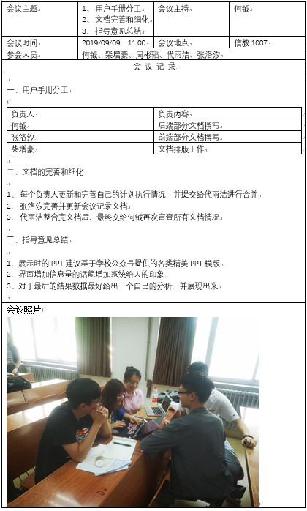
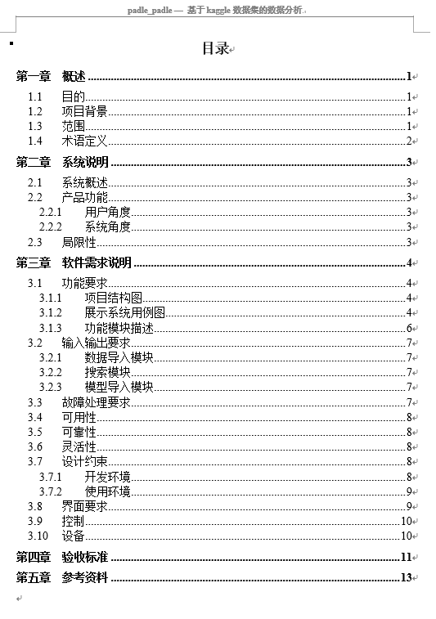
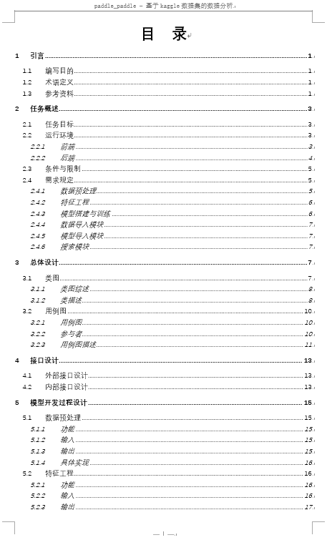
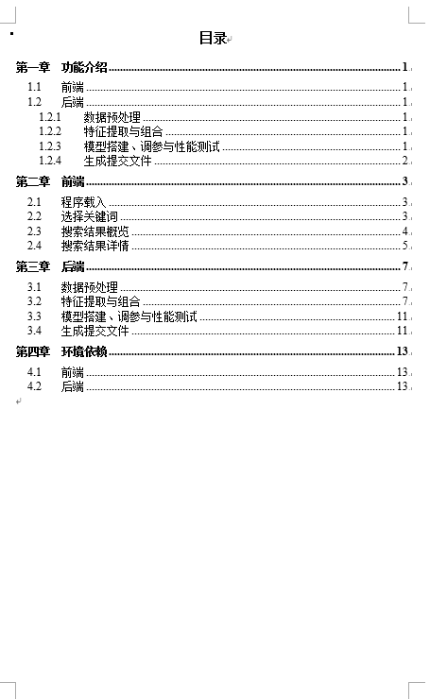
05
其他-会议记录与文档目录
会议记录
需求规格书
系统设计文档
用户手册

Slide 27
基于Kaggle数据集的
数据分析
感谢聆听
THANK YOU FOR WATCHING
Thanks for the support from team paddle_paddle.

Slide 28
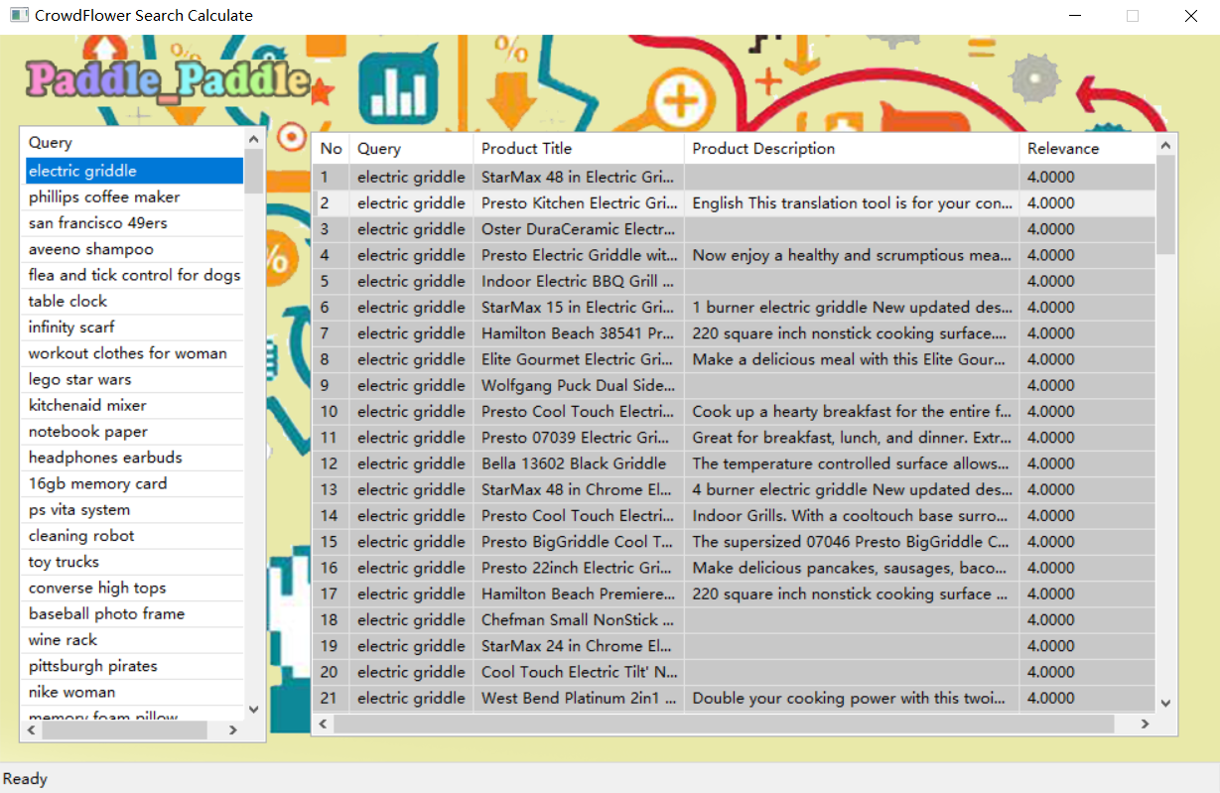

Slide 29
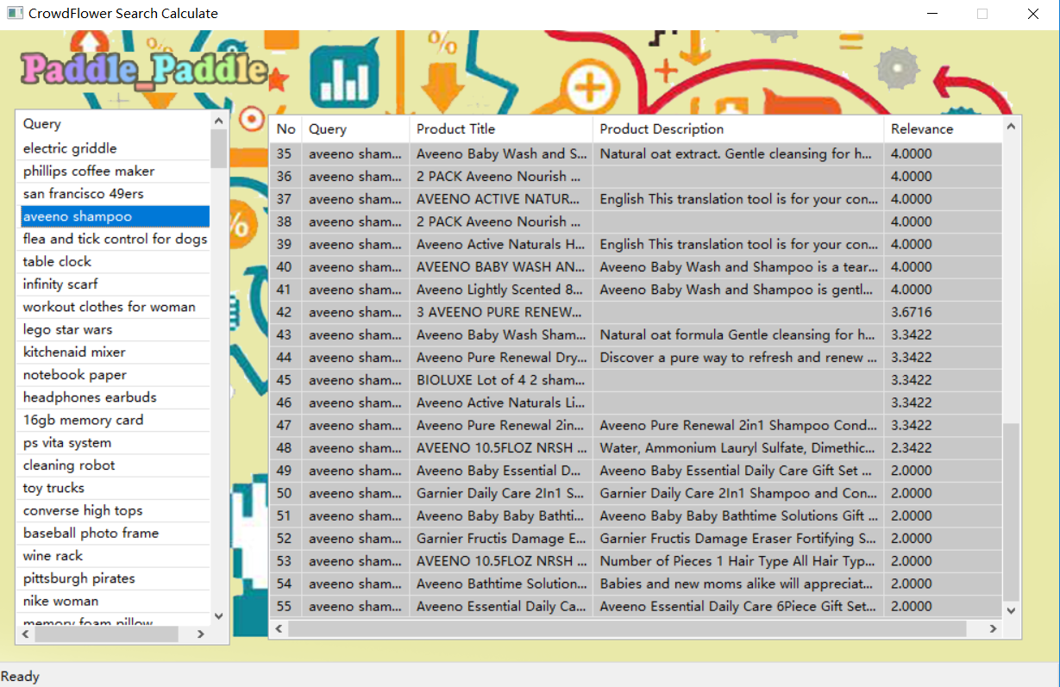

Slide 30
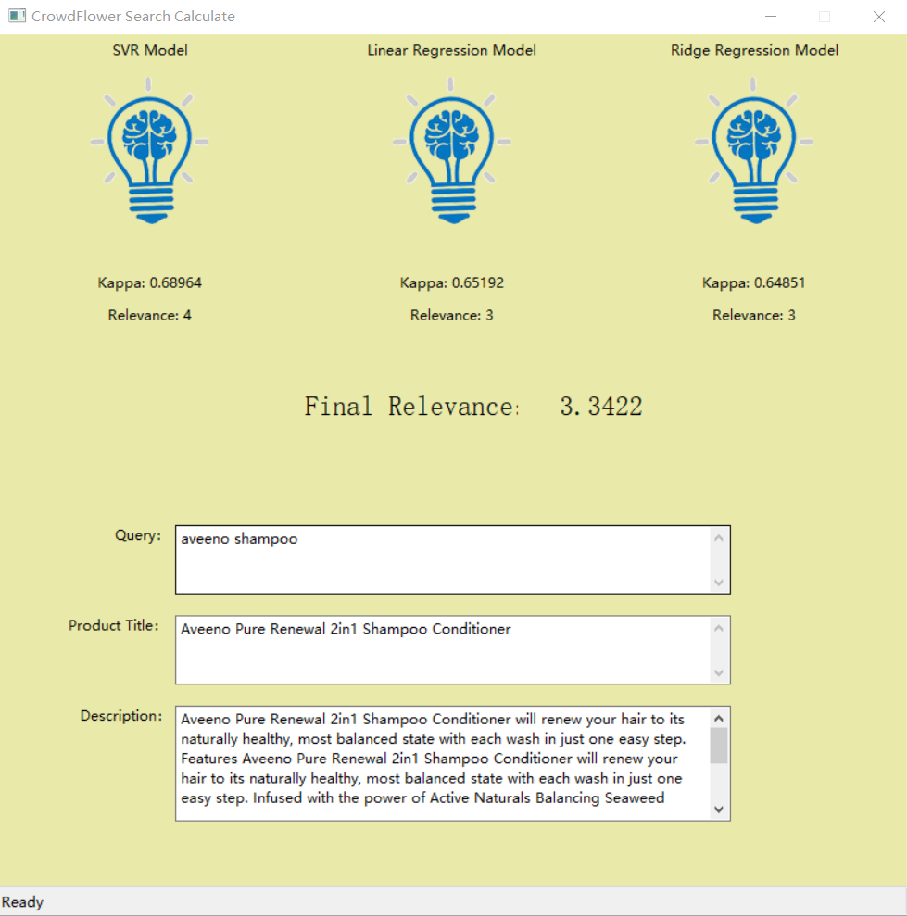

Slide 31
